Slide 1
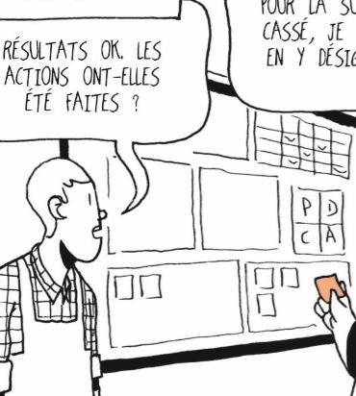
Fondamentaux du Lean
2 Le Management Visuel Le travail en équipe

Slide 2
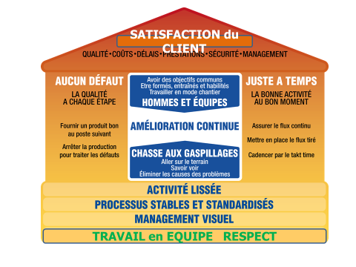
Le Lean en tant que système
Le But
Les deux piliers
Jidoka
Juste à temps
La base
Standard
Visuel
Equipe

Slide 3
Le Visuel
Associé au processus standardisé c’est une des clefs du management Lean. Sans ces deux éléments le système ne peut fonctionner correctement et le travail en équipe se résume à une coopération technique.
« ce qu’on ne voit pas n’existe pas » (Taiichi Ohno).
Un peu rapide, pas si sûr. Car nous parlons ici de travailler en équipe et pour cela de regarder d’abord dans la même direction, de constater les mêmes faits, de suivre les mêmes indicateurs pour atteindre l’objectif commun. Ce que l’équipe ne partage pas elle ne le traitera pas.
Le moyen le plus simple, le plus rapide, le plus sûr pour partager un problème est de le visualiser.

Slide 4
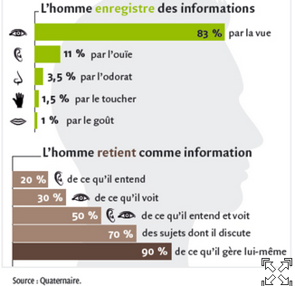
Le Visuel
La prise d’info visuelle et les autres
La mémorisation par la pratique

Slide 5
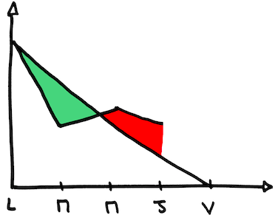
Le Visuel
Il rend évident
Ce qu’il faut faire
Le fonctionnement nominal ou la présence de difficultés
Le résultat bon ou mauvais
L’image doit
être évidente
normalisée
pour faciliter son application
Il facilite
la réactivité de tous
la surveillance
Notes:
La répétition permet l’entrainement, l’observation.
Comprendre (clair) permet d’accepter la répétition
Copier le processus permet de restituer le résultat

Slide 6
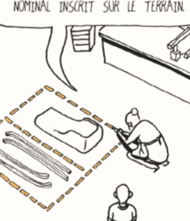
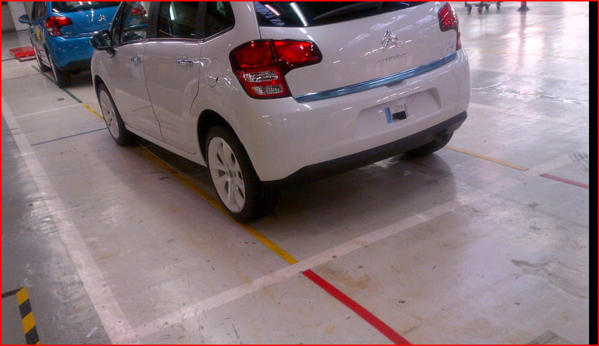
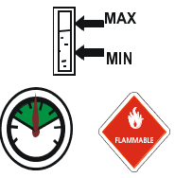
Le Visuel sur le terrain
Marquage ou Etiquetage qui renseignent instantanément sur la bonne pratique, le bon réglage
C’est ici et pas ailleurs
Les roues sur la ligne : bonne position
Dans le rouge : on est en retard
Dans le vert c’est OK

Slide 7
Le Visuel de terrain
Il est là pour concrétiser, clarifier et rappeler les standards ou les procédures, qu’on a lu, mais qu’on n’a pas en permanence sous les yeux.
Il est utilisé pour les éléments essentiels et pour faire apparaitre les dérives. S’il y en a trop, c’est lui qu’on ne voit plus.
Rappel de consigne (le stop, ne pas fumer)
Bon positionnement des pièces ou moyens (le marquage des outils devant l’établi)
Alerte en cas d’anomalie ou de déréglage (voyant rouge, repère)
Avance retard par rapport à un nominal (le compteur en rouge ou vert)

Slide 8
Management Visuel et travail en équipe
L’autre dimension du visuel
Rendre visible les problèmes, les partager en équipe pour les traiter ensemble
Notes:
Dans les standards de management, on peut trouver des indicateurs physiques.
Par exemple, un tableau avec un suivi, heure à heure, de la production et de l'écart, avec identification des causes qui ne sont pas intrinsèques au processus mis en place.

Slide 9
Management Visuel et travail en équipe
L’animation Intervalle court (AIC)et son tableau visuel ou comment manager une équipe efficacement
L’apport du Lean en ce domaine est triple :
Le visuel fait apparaitre résultats et qualité du fonctionnement.
La réunion ritualisée (standardisée) à haute fréquence permet de traiter les problèmes à chaud, rapidement.
L’impératif de présence sur le terrain permet de parler de faits réels avec les personnes qui les vivent. (cf. DJLean_20_TourTerrain)
Le manager qui utilise ces outils est certain de gérer efficacement son domaine dans le respect des hommes même s’il n’a pas au départ « la fibre managériale »
Notes:
Dans les standards de management, on peut trouver des indicateurs physiques.
Par exemple, un tableau avec un suivi, heure à heure, de la production et de l'écart, avec identification des causes qui ne sont pas intrinsèques au processus mis en place.

Slide 10
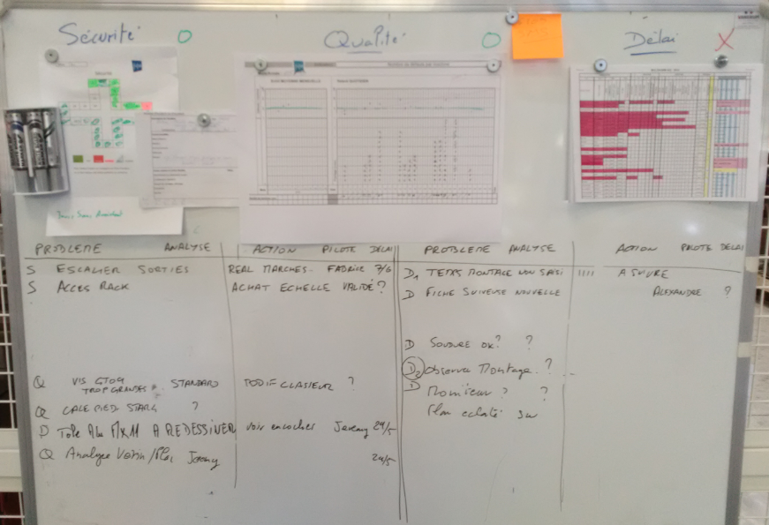
Management Visuel et AIC
Indicateurs Sécurité Qualité Délais
Tableau visuel et incontournables
Définir la mission, la valeur ajoutée de l’équipe
Choisir les indicateurs
Définir l’heure de réunion et sa durée (courte : 15 à 30mn)
Ne pas tout traiter
Passer les actions dans les standards et le visuel
Suivi des actions
Notes:
Dans les standards de management, on peut trouver des indicateurs physiques.
Par exemple, un tableau avec un suivi, heure à heure, de la production et de l'écart, avec identification des causes qui ne sont pas intrinsèques au processus mis en place.

Slide 11
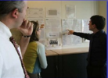
Management Visuel et travail en équipe
Le rituel de management
Le Rituel évite que le Visuel ne soit qu’un décor
Le tableau est à jour avant le rituel
On commence et on finit à l’heure
On passe en revue tous les indicateurs dans l’ordre (pas d’oubli)
Le manager écoute, oriente et ne s’impose pas
On décide des actions à suivre, on les affiche
Notes:
Dans les standards de management, on peut trouver des indicateurs physiques.
Par exemple, un tableau avec un suivi, heure à heure, de la production et de l'écart, avec identification des causes qui ne sont pas intrinsèques au processus mis en place.

Slide 12
Rituel d’animation standard en AIC
L’animation proprement dite est souvent partagée.
Le responsable ouvre le rituel en constatant la présence des participants
Il commente, éventuellement, le premier indicateur.
Chaque membre commente les éléments qui le concernent.
Indicateur vert : RAS, on se félicite et on passe
Indicateur rouge : on décide de l’action palliative (Urgente) et de l’analyse des causes à engager
Action réalisée ou non et résultat
Durant cette phase le responsable écoute, ne commente pas, il favorise l’expression de tous sur le sujet.
Le responsable conclut en donnant son sentiment sur la marche de l’AIC (faire passer le message de sérénité ou d’urgence etc.) il récapitule les actions décidées et insiste sur le point crucial du moment.
Suivi des actions : Les actions décidées sont affichées sur le tableau.
Plusieurs formes sont possibles : Liste effaçable ou Post it
Dans tous les cas on indique une date de fin ou de révision de l’action. Le jour venu on examinera le résultat obtenu (action réalisée, résultat atteint) lors du rituel.
Une fois l’action terminée, elle est effacée ou le post-it jeté (penser à la traçabilité éventuelle). Idéalement son résultat enrichit un des standards afin d’assurer la pérennité.

Slide 13
Management Visuel et travail en équipe
Les résultats
Implication plus facile
Entraide mutuelle
Résultats visibles et progrès rapides
Verbatim (service gestion)
« chaque matin l’équipe sait ce qu’elle doit faire pour le résultat client »
« je vois le progrès chaque semaine »
« j’ai vraiment l’impression d’être utile »
( je ne fais plus des calculs, je participe au progrès…) »
« Maintenant le chef est parmi nous !!! »
Verbatim (service assistance production)
« On a plus de temps pour parler finalement, car on sait qu’on aura toujours nos 30mn»
« Avant c’était 80% du temps pour trouver l’info et 20% de temps pour améliorer. Aujourd’hui l’info est disponible»
« On se comprend mieux »
« Le résultat est celui de l’équipe»
Notes:
Dans les standards de management, on peut trouver des indicateurs physiques.
Par exemple, un tableau avec un suivi, heure à heure, de la production et de l'écart, avec identification des causes qui ne sont pas intrinsèques au processus mis en place.

Slide 14
Visuel et industrie 4.0
Le visuel ne quitte pas le terrain, il ne retourne pas se cacher dans les ordinateurs mais il s’affiche sur des écrans, dans des lunettes, sur les smartphones en temps réel.
Les pièges à éviter : la surabondance d’information si des algorithmes appropriés ne la simplifient pas, et l’absence de lieu de partage si on dématérialise à l’excès.
https://www.youtube.com/watch?v=qFnKpeMwExE
La connectivité permettre de créer des équipes plus larges pour compléter les efforts des équipes de terrain. Des communautés (au sens réseau social) d’innovateurs qui partagent expériences, problèmes et solutions sans frein d’aucune sorte.
Notes:
Dans les standards de management, on peut trouver des indicateurs physiques.
Par exemple, un tableau avec un suivi, heure à heure, de la production et de l'écart, avec identification des causes qui ne sont pas intrinsèques au processus mis en place.

Slide 15
Liens utiles
Mise en place d’une animation au quotidien
https://www.youtube.com/watch?v=OA7diiyo3DM
Video le visuel en entrepôt :
https://www.youtube.com/watch?v=qlBOGXRc70c
Et dans la finance :
http://www.revue-banque.fr/management-fonctions-supports/article/management-visuel-retour-aux-fondamentaux
Blog dédié au Lean https://joelduflot-lean.fr
Et en BD c’est plus clair
https://izibook.eyrolles.com/produit/4557/9782212423235/Lusine%20du%20futur

